Slide 1

Основной закон нашего государства

Slide 2

Цели урока:
Изучение главного закона России;
Правовое просвещение, формирование активной гражданской позиции учащихся.

Slide 3
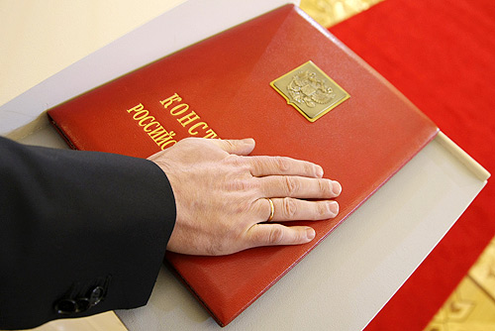
Что такое Конституция?

Slide 4


Slide 5

Конституция Российской Федерации была принята в результате всенародного голосования 12 декабря 1993 года.

Slide 6


Уважение к закону в нашей повседневной жизни начинается с уважения к Конституции страны.

Slide 7
Спасибо за внимание!

